Slide 1
赤星椿象D.F.在哪裡
成員:蔡定瑾、黃奎喨

Slide 2
報告大綱
研究動機與對象
研究子題
分組研究歷程
結果

Slide 3
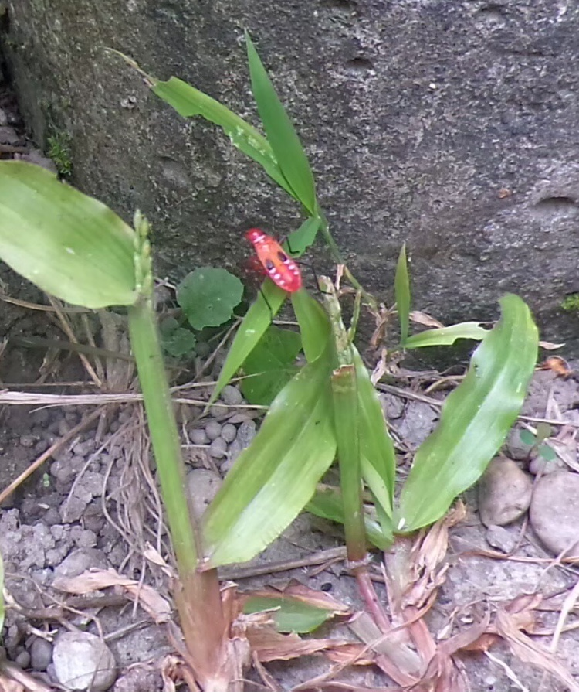
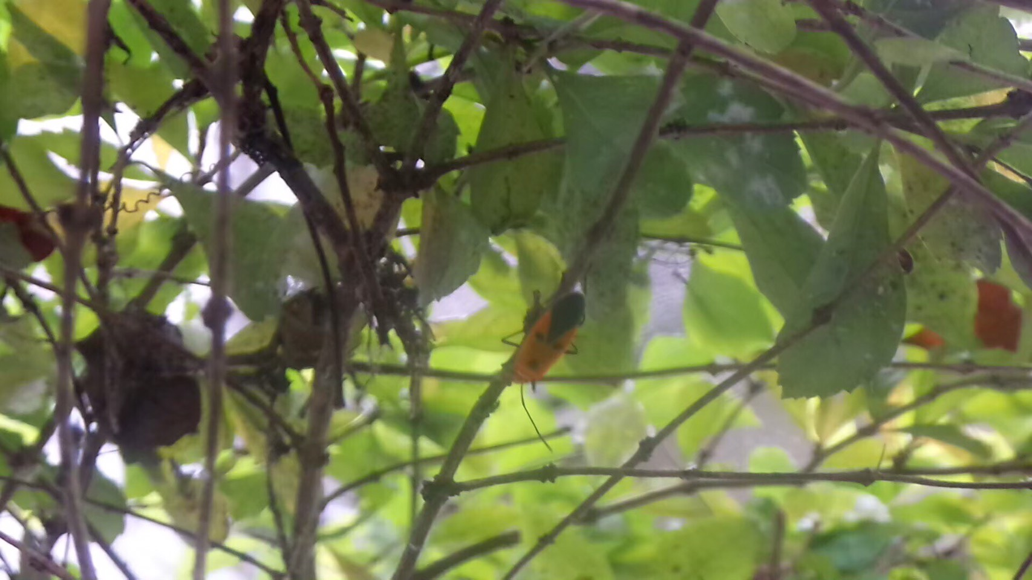
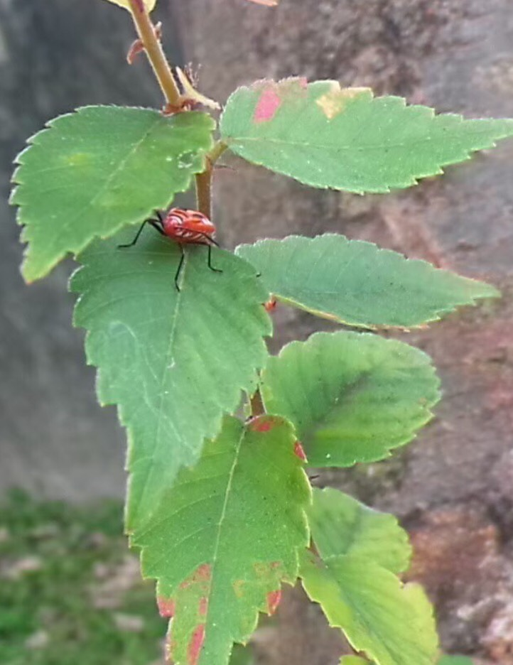
研究動機與對象
研究動機:我們發現赤星椿象是學校裡數量最多的昆蟲，因此 決定以赤星椿象作為研究對象。
赤星椿象

Slide 4
研究子題
人類分布對赤星椿象分布的影響
陽光分布對赤星椿象分布的影響

Slide 5
研究歷程
實驗子題一: 人類分布對椿象分布的影響。
實驗步驟
1觀察人類分布，繪製成圖像化熱點圖。
2觀察赤星椿象分布，繪製成圖像化熱點圖。
3整合兩張圖像化熱點圖，進行觀察分析。
4討論實驗結果並撰寫實驗報告。

Slide 6
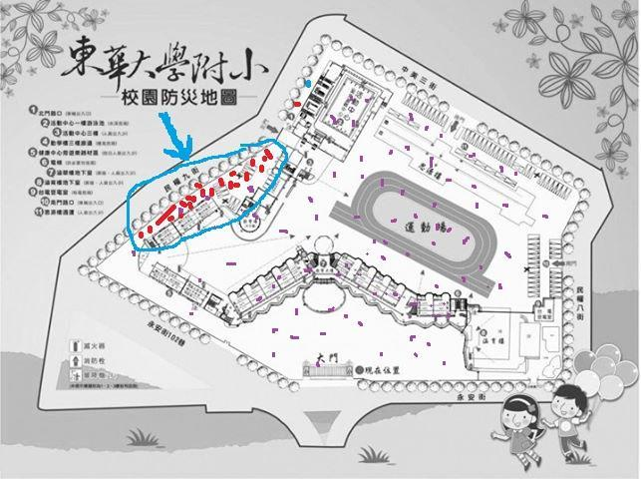
分布圖1
紅點：椿象，一個
點代表三隻
椿象
紫色：人，一個點
代表十五人
討論與發現
我們發現赤星椿象
密集的集中於健康
中心後的遊樂器材
區及菜園，雖然在
遊樂器材區 ，但是
相較於學校其他地
方，遊樂器材區 的
學生算少，所以我
們認為椿象不親人。

Slide 7
研究歷程
實驗子題二： 陰影分布對椿象分布的影響。
實驗步驟
1觀察陰影分布，繪製成圖像化熱點圖。
2觀察赤星椿象分布，繪製成圖像化熱點圖。
3整合兩張圖像化熱點圖，進行觀察分析。
4討論實驗結果並撰寫實驗報告。

Slide 8
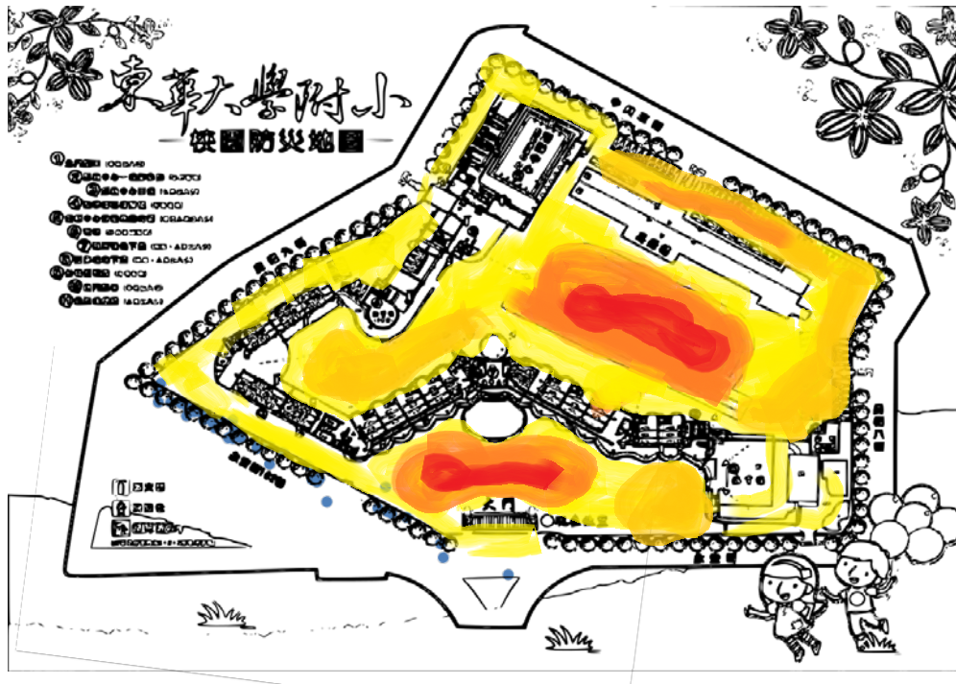
分布圖2
顏色越深:太陽照射
時間越長
討論與發現
我們發現校內除了室內
，所有地方都會受到太
陽的照射，赤星椿象都
是待在葉背或是牆角，
這些地方都沒有被太陽
照射到，所以我們認為
椿象不喜歡陽光，但是
不確定椿象不喜歡陽光
是因為太陽的高溫，還
是因為太陽的刺眼陽光。

Slide 9
結果
因為椿象繁殖期已過，因此我們以第一次的觀察印象來進行研究，希望之後可以補救。
1.赤星椿象不親近人，所以會在人少的地方
2.赤星椿象不喜歡陽光，所以會躲在陰影處
3.目前還不確定椿象不喜歡陽光是因為太陽的高溫，還是因為太陽的刺眼陽
光，因為時間不足，所以來不及研究，希望以後可以將這個子題繼續研
就下去

Slide 10
謝謝大家

